Slide 1

Deep Learning
Previsão de Fluxo de Trânsito Rodoviário
Universidade do Minho
Mestrado Integrado em Engenharia Informática
Classificadores e Sistemas Conexionistas
Maio, 2019
Autores: Grupo 10
Joel Morais
Tiago Fraga

Slide 2
Conteúdo
Motivação e Objetivos.
Caso de Estudo
Metodologia;
Fontes de Informação
Tratamento de Dados;
Modelo de Deep Learning.
Resultados Obtidos.
Conclusões e Trabalho Futuro;

Slide 3

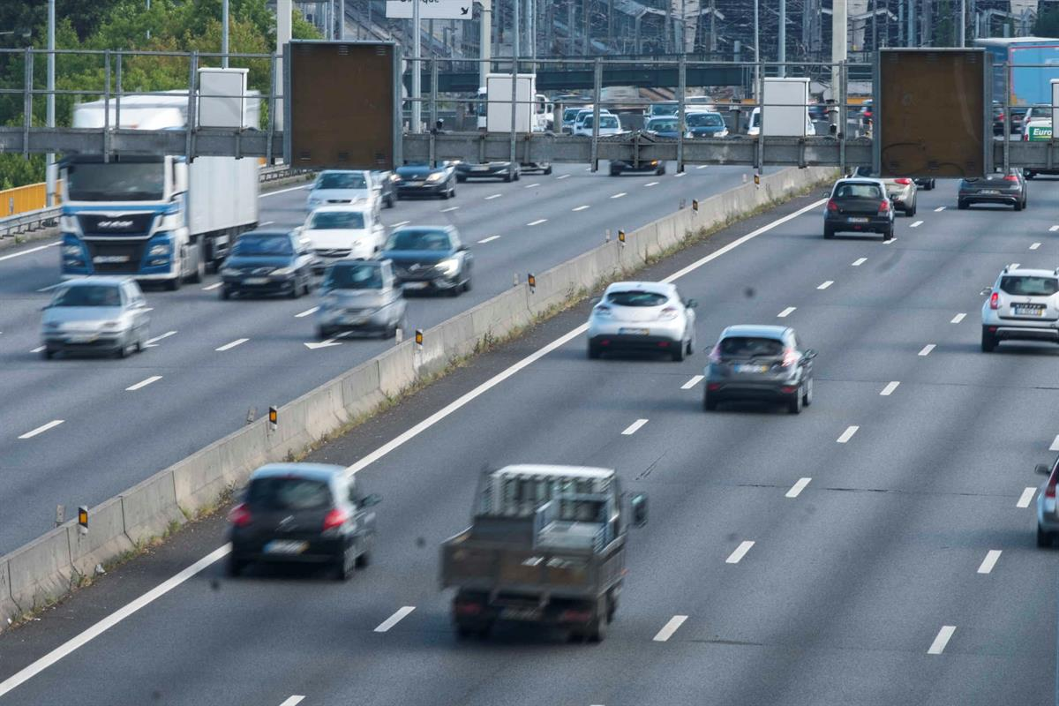
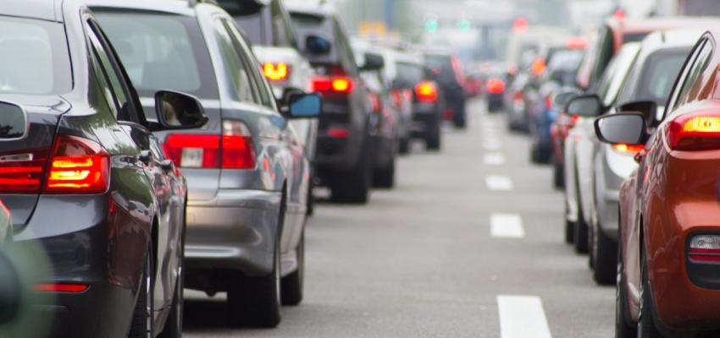
Motivação e Objetivos

Slide 4
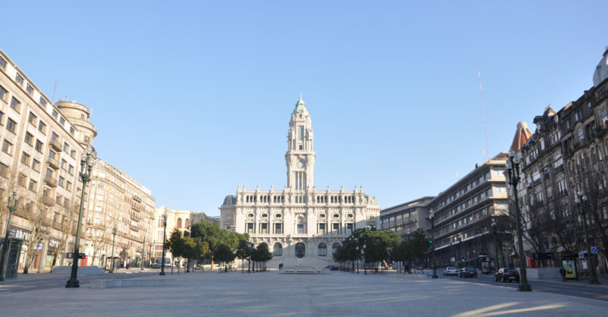
Caso de Estudo

Slide 5
Metodologia
3 fontes de informação :
Fluxo de trânsito (Traffic Flow);
Condições Climatéricas (Weather);
Incidentes de trânsito (Incidents);
Transformar em 2 fontes:
Traffic Flow + Weather;
Incidents + Weather;

Slide 6
Fontes de Informação
Traffic Flow + Weather:
8 principais ruas da cidade;
Avenida Gustavo Eiffel;
Ponte do Freixo;
Ponte da Arrábida;
Rotunda da Boavista;
Avenida dos Aliados;
Rua Conde de Vizela;
Rua Nova de Alfândega;
Rua da Constituição;
Prever o time difference e/ou o speed difference;
Incidents + Weather:
Várias Ruas;
Vários tipos de incidentes;
Prever o delay in seconds;

Slide 7
Traffic Flow
Weather
Incidents
city name;
road num;
road name;
road class desc;
current speed;
free flow speed;
speed difference;
current travel time;
free flow travel;
time difference;
data;
city name;
description;
temperature;
atm. pressure;
humidity;
wind speed;
cloudiness;
luminosidade;
rain;
sunrise;
sunset;
data;
city name;
description;
cause of incident;
from road;
to road;
affected roads;
category desc;
delay desc;
length in meters;
delay in seconds;
data
Notes:
city name - Visto já sabermos qual a cidade que estamos a trabalhar nao era necessário;
functional road class desc - Não vamos agrupar os dados por tipos de ruas;
temperature - Não consideramos a temperatura relevante para analisar o fluxo de trânsito ou os incidentes;
atmospheric pressure - Não consideramos a pressão atmosférica relevante para analisar o fluxo de trânsito ou os incidentes;
rain - Não consideramos o atributo \textit{chuva} relevante para analisar o fluxo de trânsito ou os incidentes, visto que verificamos que este atributo tinha sempre o valor zero;
sunrise e sunset - Não consideramos estes atributos relevantes para analisar o fluxo de trânsito ou os incidentes, visto que já temos o atributo de luminosidade;
cause of incident e affected roads - Pois tinha muitos valores em falta;
incident category desc e magnitude of delay desc - A gama de valores disponíveis era muito curta para fornecer ao modelo(3 valores distintos).

Slide 8

Tratamento de Dados Geral
Início
Eliminar atributos
Arredondar hora
Juntar DataSets

Slide 9
Tratamento de Dados (Traffic Flow + Weather)
Geral
Dividir Ruas
One Hot Encode
Verificação Datas
Fim
Normalização
Valores em Falta
Ordenação Datas

Slide 10
Tratamento de Dados (Incidents + Weather)
Geral
One Hot Encode
Ordenação Datas
Verificação Datas
Fim
Valores em Falta
Normalização

Slide 11
Modelo
Deep Learning
Problema Supervisionado
BatchSize = 32
TimeSteps = 24
Features = 11
Especificação
Sequential
Redes Neuronais LSTM
Nº Camadas
NºNeurónios
Otimizador
Épocas Treino
Tuning
Predict

Slide 12
Resultados
Obtidos
Rotunda da Boavista
Mean Absolute Error
Time diff
0.0221
Speed diff
0.0430

Slide 13
Resultados
Obtidos
Incidentes
Mean Absolute Error
Delay in seconds
0.0821

Slide 14
Conclusões
e
Trabalho Futuro
Modelo competente a tratar a primeira fonte de informação.
Resultados satisfatórios, e grande eficiência;
Melhoramento no tratamento dos dados na segunda fonte de informação;
Junção das duas fontes de informação;

Slide 15
Deep Learning
Previsão de Fluxo de Trânsito Rodoviário
Universidade do Minho
Mestrado Integrado em Engenharia Informática
Classificadores e Sistemas Conexionistas
Maio, 2019
Autores: Grupo 10
Joel Morais
Tiago Fraga

